Slide 1

Koolivõrgu seisust ja suundumustest
Robert Lippin
kutse- ja täiskasvanuhariduse ning koolivõrgu asekantsler
25.01.2020

Slide 2
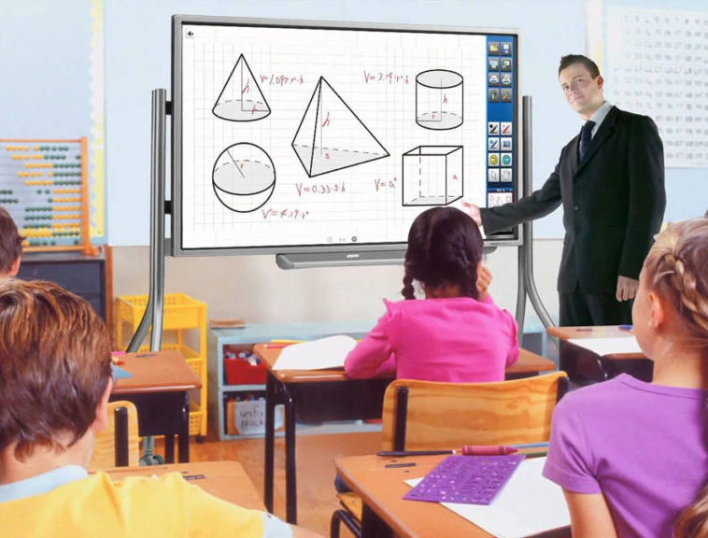
OLEVIK
Allikas: http://www.jzmachtech.com/interactive-displays-in-schools-the-present-and-the-possible-future/

Slide 3
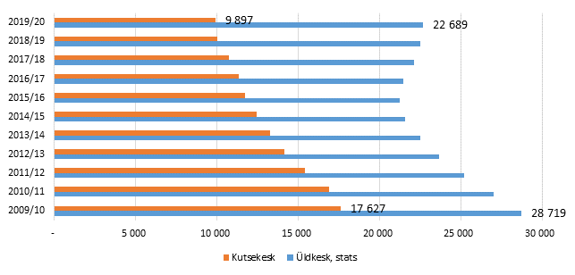
Õpilaste arv keskhariduse tasemel alates 2009/10. õppeaastast

Slide 4
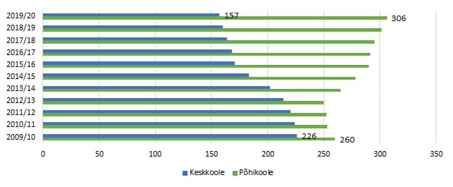
Põhikoolide ja keskkoolide arv alates 2009/10. aastast

Slide 5
Kohalike omavalitsustega kokkuleppel loodud RG-d
Noarootsi Gümnaasium | 1994
Nõo Reaalgümnaasium | 1994
Viljandi Gümnaasium | 2012
Jõgevamaa Gümnaasium | 2013
Läänemaa Ühisgümnaasium | 2013
Tartu Tamme Gümnaasium | 2015
Pärnu Koidula Gümnaasium | 2015
Jõhvi Gümnaasium | 2015
Võru Gümnaasium | 2015
Põlva Gümnaasium | 2016
Valga Gümnaasium | 2016
Hiiumaa Gümnaasium | 2016
Viimsi Gümnaasium | 2018
Rapla Gümnaasium | 2018
Paide Gümnaasium (uued ruumid 2021) | 2018
Kohtla-Järve Gümnaasium | 2019

Slide 6
Loomisel olevad RG-d
Tabasalu Gümnaasium | 2021
Saaremaa Gümnaasium | 2022
Laagri Gümnaasium | 2022
Narva Gümnaasium | 2022
Rakvere Gümnaasium | 2022
Rae Gümnaasium | 2023
Tallinn RG 1 (Mustamäe) | 2022 (2023)
Tallinn RG 2 (Põhja-Tallinn) | 2022 (2023)
Tallinn RG 3 (Kesklinn) | 2022 (2023)

Slide 8
Põhikoolitaristu nüüdisajastamine
Investeeringuotsused 34 põhikooli kohta 100,8 mln € + KOV15%.
Meede avatud aastast 2015.
Kaasajastatakse ca 105 tuhat m2, samas vähendatakse pinda ca 93 tuhat m2.
Investeeringute lõpptähtaeg on 2022.

Slide 9
Kadrina koolis 3/4 õpetajatel vähemalt
magistrikraad/vastav kvalifikatsioon
Kvalifikatsioon | Õpetajate arv | Õpetajate %
Keskharidus või vastav kvalifikatsioon | 3 | 5%
Kesk-ja kõrghariduse vaheline kvalifikatsioon | 3 | 5%
Rakenduskõrgharidus või vastav kvalifikatsioon või Bakalaureusekraad või vastav kvalifikatsioon | 7 | 12%
Magistrikraad või vastav kvalifikatsioon | 42 | 74%
Magistri- ja doktorikraadi vaheline kvalifikatsioon | 2 | 4%
Kokku | 57 | 100%

Slide 10
Kadrina valla ja Eesti üldhariduskoolide õpetajate vanusejaotus
KADRINA
EESTI
Vanusjaotus | Õpetajate arv | Õpetajate %
kuni 29 | 1 | 2%
30-39 | 2 | 4%
40-49 | 13 | 23%
50-59 | 23 | 40%
60 ja vanemad | 18 | 32%
Kokku | 57 | 100%
Vanusjaotus | Õpetajate arv | Õpetajate %
kuni 29 | 1 440 | 9%
30-39 | 2 769 | 17%
40-49 | 3 747 | 24%
50-59 | 4 531 | 29%
60 ja vanemad | 3 356 | 21%
Kokku | 15 843 | 100%

Slide 11
Õpetajate tööjõukulutoetuse kasutamise osakaal
(2019 11 kuud Allikas: saldoandmik)
Vald / linn | PK toetuse kasutamise osakaal (%) | G toetuse kasutamise osakaal (%)
Haljala vald | 106,8% | 0,0%
Kadrina vald | 95,2% | 126,3%
Rakvere linn | 94,9% | 93,6%
Rakvere vald | 118,1% | 0,0%
Tapa vald | 101,1% | 108,4%
Vinni vald | 97,7% | 96,2%
Viru-Nigula vald | 101,2% | 140,7%
Väike-Maarja vald | 101,2% | 130,0%
Lääne-Viru Kokku | 100,4% | 104,6%
Eesti kokku | 100,3% | 103,0%

Slide 12

TULEVIK
Allikas: https://www.theedadvocate.org/school-ready-future-education/

Slide 13
Haridusstrateegia 2035 väljakutsed
HARIDUSSÜSTEEM
  Õppe paindlikkus ja õppijakesksus, haridustasemete ja -liikide sidusus ning haridusasutuste koostöö
HARIDUSVÕRK
  Koolivõrgu korrastamine – kodulähedane kool 6 kl või 9 kl?
  Institutsionaalne koostöö – hariduskeskused ja/või teenuskeskused (taristu ühiskasutus) sh energiasäästlik taristu
  Üld- ja kutsehariduse integreerimine, ühtne keskharidusstandard – riigi omandis olev keskhariduse võrk
  Regionaalsed kutsevaldkondade arenduskeskused ja kutseõppe tippkeskused
OSKUSED
  Kvaliteetne elukestev õpe ja karjääripöörde võimalused
  Talendipoliitika ja tipposkused – inimeste võimete maksimaalne kasutamine
  Tasemeõppeasutuste suutlikkus pakkuda kvaliteetset täiendus- ja ümberõpet
  Koostöö õppeasutuste ja tööandjate vahel – töökohapõhine õpe

Slide 14
Mis on lähtekoht?
Strateegiline planeerimine – pikaajaline vaade.
  5a? 10a? 15a? 20?
Haridussüsteemi väljund tööjõuturule
  min 9 aastat;
  keskmiselt 15-20 aastat;
  maks …?
Haridustaristu eluiga 25-50 aastat.
Investeeringute Euroopa meister (A. Hansson, Postimees 07.11.2019)
  Viimase 10 aasta jooksul kulutasid Eesti valitsused 5,4% SKTst riiklikele investeeringutele. Teisel kohal Läti 4,7%. EL keskmine 2,9%. Viimasel kohal Saksamaa.
  Esmatähtis pole aga kulutatud raha hulk vaid investeeringute mõju infrastruktuuri teenuste kvaliteedile.
  Meil on palju kasvuruumi projektide prioritiseerimises.

Slide 15
Meie kujundame oma hooneid,
aga pärast kujundavad nemad meid.
Winston Churchill, 1943

Slide 16
Statistikaameti prognoos

Slide 17
Kadrina kooli tulevik?
1 2 3

Slide 18
Tänan tähelepanu eest!

